Slide 1
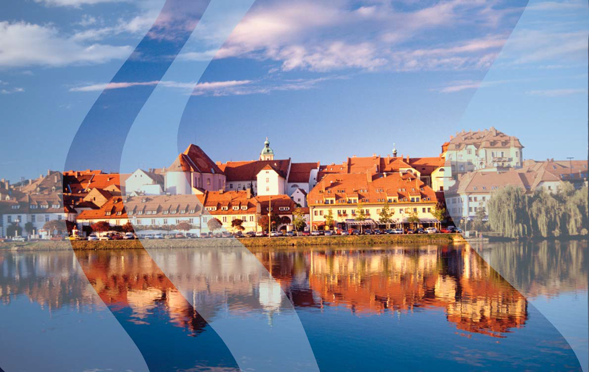
25. srečanje zasebnih zdravnikov in zobozdravnikov Slovenije v Mariboru
Sabina Markoli, dr.dent.med.

Slide 2
Problematika z ZZZS
ZZZS in MZ smo opozorili na problematiko izvajanja 169. člena Pravil OZZ, ki omogoča, da se prekine izbira osebnega zobozdravnika tudi na pobudo zobozdravnika, če obstajajo za to določeni utemeljeni razlogi.
ZZZS in MZ smo opozorili na samovoljno ravnanje ZZZS, pri sprejemu širjenja pravic do zobno protetične rehabilitacije, kar je povečalo čakalne dobe
Mnenje , da bi moralo biti to del SD; ne skupščine ZZZS

Slide 3
inšpekcijski nadzori ( zdravstveni, davčni, tržni,…)v zobozdravstvenih ordinacijah.
Voda v zobozdravniških stolih – primer skupnega delovanja birokratskih institucij proti zasebnim zobozdravnikom; najprej ZIRS z IVZ(NIJZ), potem pritisk kakšen naj bo protokol

Slide 4
Problematika števila zobozdravnikov : V obdobju 2008-2012 se je število aktivnih zobozdravnikov v Sloveniji povečalo za 100, na leto uvozimo skoraj 30 zobozdravnikov, kar je več kot za pol letnika študentov stomatologije. Potrebni bodo določeni ukrepi, da bomo lahko nadaljevali z regulacijo poklica, ki je bila v Sloveniji vsa leta ustrezna. Zbornica sama tega problema ne more rešiti, zato smo ustrezne ukrepe predlagali MZ. S sprostitvijo uvoza zobozdravnikov smo priča prvim nezaposlenim diplomantom ljubljanske fakultete.

Slide 5
Tujci –licence :

Slide 6
Splošni zobozdravniki
Bolnišnica 2
Zdravstveni dom 437
Skupaj zaposleni 439
Koncesionarji 557
Zasebniki 154 Fakulteta 3
Skupaj aktivni 1153 Število programov ZZZS – 944,28
(650,66 odr;,280,59 otr.; 13,41 študent.)
Zaposleni drugje ali ni podatka 86
Upokojenci 241
Skupaj 1480

Slide 7
Specialisti
Čeljustna in zobna ortopedija 86 program ZZZS : 84,36
Oralna kirurgija 24 17,42
Otroško in prev. zobozdravstvo 37 25,42
Parodontologija 16
24,51
Zobne bolezni 32
Stomatološka protetika 37 10,55
Aktivnih skupaj 232 162,26
Z upokojenci in ni podatka o zaposlitvi 311

Slide 8
Zaključili smo projekt Mreža zobozdravnikov, ga posredovali na MZ, kamor smo se ponudili za sodelovanje pri pripravi mreže, na žalost od tam ni odziva.
Javnost, MZ in ZZZS smo opozarjali na problematiko po uvedbi Direktive EU o prostem pretoku blaga in storitev. Predvsem opozarjamo na diskriminatoren položaj slovenskih izvajalcev ( tudi uporabnikov)v primerjavi s tujimi izvajalci.
Spremljanje podatkov ZZZS o številu primerov in višini sredstev za zdravljenje v tujini
Predlog za uvedbo preverjanje znanja slovenskega jezika za tujce na ZZS pred izdajo licence

Slide 9
Neustrezno reklamiranje zobozdravstvenih storitev je vsakdanja tematika. Pripravili smo predlog za spremembo zakonodaje, torej, da bi reklamiranje zakonsko uredili ( predlog ZZDej).Danes se lahko v Sloveniji reklamirajo domače in tuje pravne osebe brez možnosti sankcioniranja oz. se jih lahko sankcionira v skladu z zakonom o varstvu potrošnikov- zavajajoče reklamiranje( tržni inšpektorat).
Člane ZZS lahko opozarjamo za kršitev Kodeksa medicinske etike in deontologije.

Slide 10
Pogajanja za SD _priprava predlogov :
Predlog za nelinearno zniževanje cen zobo-zdravstvenih storitev, pri čemer bi se moral delež dopolnilnih zavarovanj ustrezno zviševati – s tem bi preprečili nižanje cen in ustvarjanje dobičkov dopolnilnih zavarovalnic
Predlog za spremembo modela financiranja – ukinitev glavarinskega modela
Predlog za uvrstitev zobozdravnikov v 50. Plačilni razred
Predlog za ohranitev kadrovske strukture standardnega tima za odraslo zobozdravstvo ( 1 zobozdravnik, 1 zobna asistentka, 1 zobotehnik,…) ;
Predlog za povečano ovrednotenje dela z osebami z motnjami v telesnem in duševnem razvoju ( vrednotenje oseb in dela x 1,3)
Razširitev programov za splošno zobozdravstvo, ortodontijo in protetiko
Dežurstva ob sobotah – edini predlog ZZS, ki je uspel na pogajanjih

Slide 11
Vrednost programa splošnega zobozdravnika cca 110.00 Eur/leto
Zobozdravnik, med.sestra, zobni tehnik, vsi materialni in nematerialni stroški, amortizacija
Plača člana uprave “slabe banke” min. 255.000 Eur/leto, milijonska posojila na lepe oči
Čakalne dobe – širitev pravic pri zmanjšanih sredstvih in enakem obsegu programu – ZZZS pa hkrati ne obvesti javnosti, da to pomeni daljše čakalne dobe
Varčevanje v zdravstvu-izgubili smo 30% sredstev(nižanje cen – 10 do 12%,dvig DDV in vseh stroškov); na račun lin .nižanja cen dobiček ustvarjajo PZZ (Vzajemna,Adriatic,Triglav)
V Sloveniji namenimo za zobozdravstvo 0,14% BDP, v državah EU cca 1%

Slide 12
problemi s področja načrtovanja in razpisovanja specializacij
predlog, da bi izvajanje pripravništva za zobozdravnike prevzela zdravniška zbornica ( sedaj MZ), s čemer MZ soglaša, vendar brez sredstev; trenutno se pripravništvo izvaja tudi pri nepooblaščenih izvajalcih, ni nadzora
odločanje o pooblastilih za izvajanje pripravništva v skladu z merili

Slide 13
Sprememba zakonodaje – ZZDej, ZZVZZ
Predlog zdravniških organizacij – košarica A. košarica B; novi zavarovalni produkti ; koncesije ? – dovoljenje za delo – pogodba z zavarovalnicami
Zobozdravstvo naj ohrani delež OZZ, ki ga ima trenutno

Slide 14
Kadrovska problematika-zobozdravnikov je za razliko od zdravnikov v RS dovolj; smo nad povprečjem EU - v RS 1 zobozdravnik na 1380 prebivalcev, v EU 1 na 1600. Ne potrebujemo uvoza. Soglasje zbornice pri izdajanju dovoljenj za opravljanje zobozdravstvene dejavnosti.
Mreža zobozdravnikov - nujno sodelovanje zbornice pri pripravi; osnutek mreže imamo na zbornici narejen - splošnih in specialistov
Financiranje zobozdravstva - podhranjeno; št. programov ZZZS je 1100; št. zobozdravnikov
pa 1400; smo za storitveni sistem, ne glavarinski. Denar naj sledi bolniku;
Z linearnim zniževanjem cen zobozdravstvenih storitev so dopolnilne zdravstvene zavarovalnice samo na račun zobozdravstvenih izvajalcev ustvarile na letni ravni cca 3 milij. eur dobička.
Pri morebitni uvedbi košaric; nekaj zobozdravstvenih storitev naj ostane v okviru OZZ.
Vsekakor je potrebno modificirati nabor storitev oz. zeleno knjigo.
2/3je zobozdravnikov je zasebnikov - s koncesijo ali brez; status zobozdravnika naj bo v večini samostojni zobozdravnik z ustrezno licenco z ali brez pogodbe z zavarovalnicami. Zdravstvenih domov ne potrebujemo.
Organizacijo izvajanja pripravništva zobozdravnikov, strokovne izpite in nostrifikacije naj prevzame zbornica. Izbirni postopki za specializacije naj ostanejo na zbornici ( pri zobozdravnikih je specializacij malo – do 10 na leto, kar nekaj specialistov je zasebnikov )
Zobozdravniška zbornica – pred tremi leti je bila narejena anketa, katere se je udeležilo 60% zobozdravnikov; 95% jih je bilo za samostojno zobozdravniško zbornico, ki jo pozna tudi velika večina držav EU

Slide 15
Kaj lahko storimo sami ?
Sodelovanje pri peticiji ; izstop iz sistema z ZZZS; zobozdravniške programe bodo “pograbili” ZD-ji in zaposlili tujce ; brez koncesij samo ob spremembi financiranja tudi za zdravstvene domove
- Skupno naročanje ?
Pogajanja s programerji-program samo za fakturiranje ?
Sodelovanje pri spremembi zakonodaje, vplivanje na javno mnenje, sodelovanje s političnimi odločevalci ?

